Slide 1
8C

Slide 2
CHUYÊN ĐỀ ÔN TẬP NGỮ VĂN 8 KÌ I Năm học 2015 - 2016
Người thực hiện: Nguyễn Thị Bích Thuận
Tổ : Xã hội
Trường: THCS Long Biên

Slide 3
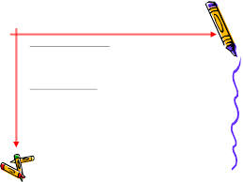
Phân công chuẩn bị
Tổ 1, 2: Tóm tắt kiến thức tổng kết 3 văn bản truyện, kí Việt Nam giai đoạn 1930 – 1945.
Tổ 3, 4: Tóm tắt kiến thức tổng kết 2 văn bản nhật dụng đã học .

Slide 4
BẢNG TỔNG KẾT TRUYỆN, KÍ VIỆT NAM 1930-1945
TÊN VĂN BẢN – TÁC GiẢ | THỂ LOẠI, PTBĐ | NGÔI KỂ | TÌNH HUỐNG TRUYỆN | NỘI DUNG | NGHỆ THUẬT
Trong lòng mẹ (Trích “Những ngày thơ ấu”- Nguyên Hồng | - Hồi kí -Tự sự xen lẫn trữ tình | Ngôi thứ nhất số ít | Trong cuộc nói chuyện với bà cô. Khi được gặp mẹ | Nỗi cay đắng, tủi nhục của Hồng Tình mẫu tử thiêng liêng | Miêu tả tâm lí nhân vật Lời văn chân thực, gần gũi
Tức nước vỡ bờ (trích: “Tắt đèn”) Ngô Tất Tố | Tiểu thuyết Tự sự kết hợp miêu tả | Ngôi thứ 3 | - Cai lệ và người nhà lí trưởng đến đòi sưu | Tố cáo giai cấp thống trị. Số phận, phẩm chất của người nông dân trong xã hội cũ. | Tình huống truyện bất ngờ Miêu tả tâm lí nhân vật
Lão Hạc Nam Cao | Truyện ngắn - Tự sự xen trữ tình | Ngôi thứ nhất | Lão Hạc bán cậu Vàng Lão Hạc lựa chọn cái chết. | Số phận, phẩm chất cao quí của người nông dân trước cách mạng | Tình huống truyện bất ngờ Miêu tả tâm lí nhân vật

Slide 5
TỔNG KẾT VĂN BẢN NHẬT DỤNG
VĂN BẢN | CHỦ ĐỀ | NỘI DUNG | NGHỆ THUẬT
Thông tin về ngày Trái Đất năm 2000 (Sở khoa học công nghệ) | Bảo vệ môi trường | Tác hại của bao bì ni lông Kêu gọi một ngày không sử dụng bao bì ni lông. | Thuyết minh (giới thiệu, giải thích, phân tích…..)
Ôn dịch, thuốc lá (Nguyễn Khắc Viện) | Nạn nghiện hút thuốc lá | Tác hại của việc hút thuốc lá. Cần phải chống lại việc hút thuốc lá – một loại ôn dịch nguy hiểm. | - Giải thích và chứng minh bằng những lí lẽ cụ thể, sinh động, gần gũi….

Slide 6
Bài tập 1: Cho đoạn văn sau:
“ Rồi chị túm lấy cổ hắn, ấn dúi ra cửa. Sức lẻo khoẻo của anh chàng nghiện chạy không kịp với sức xô đẩy của người đàn bà lực điền, hắn ngã chỏng quèo trên mặt đất, miệng vẫn nham nhảm thét trói vợ chồng kẻ thiếu sưu ”.
Tìm từ tượng thanh và từ tượng hình (1điểm)
Tìm câu ghép và phân tích cấu tạo ngữ pháp, chỉ ra mối quan hệ ý nghĩa giữa các vế câu (1điểm)
Có ý kiến cho rằng: “Chị Dậu là hình ảnh tiêu biểu cho người phụ nữ nông dân trước Cách mạng tháng Tám”. Ý kiến của em? (1 điểm)

Slide 7
- Từ tượng hình: lẻo khoẻo, chỏng quèo
- Từ tượng thanh: nham nhảm
- Sức lẻo khoẻo của anh chàng nghiện chạy không kịp
với sức xô đẩy của người đàn bà lực điền, hắn ngã
chỏng quèo trên mặt đất, miệng vẫn nham nhảm thét
trói vợ chồng kẻ thiếu sưu.
//
CN1 VN1
//
CN2 VN2
//
CN3 VN3
c.
->Quan hệ nguyên nhân, đồng thời và nối tiếp.

Slide 8
c. Ý kiến trên là đúng (0.25đ)
Hình ảnh tiêu biểu cho số phận nghèo khổ, bế tắc (dẫn chứng) (0.25đ)
Tiêu biểu cho những phẩm chất đẹp đẽ: yêu thương chồng con; có sức sống tiềm tàng, mạnh mẽ…. (0,5đ)

Slide 9
Bài tập 2: Cho đoạn văn
“Cô tôi chưa dứt câu, cổ họng tôi đã nghẹn ứ, khóc không ra tiếng. Giá những cổ tục đã đày đọa mẹ tôi là một vật như hòn đá hay cục thủy tinh, đầu mẩu gỗ, tôi quyết vồ ngay lấy mà cắn, mà nhai, mà nghiến cho kì nát vụn mới thôi”. (Trong lòng mẹ - Nguyên Hồng)
a. Trong đoạn văn trên tác giả đã sử dụng biện pháp nghệ thuật nào? Tác dụng?
b. Tìm câu ghép và phân tích cấu tạo ngữ pháp, chỉ ra mối quan hệ ý nghĩa giữa các vế câu.
c. Tại sao nói: Đoạn trích “Trong lòng mẹ” là bài ca về tình mẫu tử thiêng liêng, bất diệt?

Slide 10
b. Câu ghép - Cô tôi chưa dứt câu, cổ họng tôi đã nghẹn ứ, khóc không ra tiếng. -> Quan hệ nối tiếp - Giá những cổ tục đã đày đọa mẹ tôi là một vật như hòn đá hay cục thủy tinh, đầu mẩu gỗ, tôi quyết vồ ngay lấy mà cắn, mà nhai, mà nghiến cho kì nát vụn mới thôi.
a. Nghệ thuật: - Biện pháp so sánh cái trừu tượng với cái cụ thể: “cổ tục lạc hậu – hòn đá, cục thủy tinh….” - Sử dụng động từ mạnh -> Đặc tả nỗi đau đớn, căm giận của bé Hồng
//
//
CN1 VN1 CN2 VN2
//
CN1 VN1
//
CN2 VN2
-> quan hệ điều kiện – kết quả

Slide 11
c. Đoạn trích “Trong lòng mẹ” là bài ca về tình mẫu tử thiêng liêng, bất diệt vì:
Dù bà cô dùng lời lẽ cay độc, miệt thị người mẹ của Hồng như thế nào thì em vẫn luôn yêu quí và bảo vệ mẹ
Em khát khao được gặp mẹ, cảm thấy sung sướng, ấm áp, hạnh phúc khi được nằm trong lòng mẹ.
Người mẹ cũng hết mực yêu thương con, trong ngày giỗ đầu của chồng, dù không ai báo tin nhưng bà vẫn quay về làm giỗ và thăm con.

Slide 12
Không khí xuân ở làng nghề gói bánh chưng

Slide 13
Bài 3: Lập dàn ý cho đề văn thuyết minh
Đề bài: Thuyết minh về một món ăn dân tộc
* Lập dàn ý
a. Mở bài: Giới thiệu về món ăn định thuyết minh.
b. Thân bài: Thuyết minh về món ăn:
- Nguồn gốc
- Đặc điểm (nguyên liệu, cách chế biến, cách thưởng thức…)
- Ý nghĩa (trong ẩm thực, trong đời sống, văn học…)
c. Kết luận: khẳng định giá trị của món ăn

Slide 14
Câu 4: Nếu là người chứng kiến lão Hạc kể chuyện bán chó với ông giáo trong truyện “Lão Hạc” của Nam Cao”, em sẽ kể lại câu chuyện ấy như thế nào?
* Gợi ý dàn bài
a. Mở bài: Giới thiệu về nhân vật mình đóng vai và câu chuyện
định kể: chứng kiến lão Hạc kể chuyện bán chó với ông giáo.
b. Thân bài:
- Kể lại hoàn cảnh mình chứng kiến lão Hạc kể chuyện bán chó với ông giáo.
- Kể, tả và biểu cảm lời nói, hành động và diễn biến tâm lý của lão Hạc khi kể lại chuyện bán chó.
- Kể, tả và biểu cảm diễn biến hành động của ông giáo khi nghe chuyện và động viên lão Hạc (xót xa, an ủi, động viên và cảm thông với người hàng xóm thân thiết…)
- Thái độ của em sau khi chứng kiến cuộc đối thoại giữa ông giáo và lão Hạc.
c. Kết bài:Cảm nghĩ về số phận và vẻ đẹp tâm hồn của người nông dân trong xã hội cũ qua nhân vật lão Hạc.

Slide 15
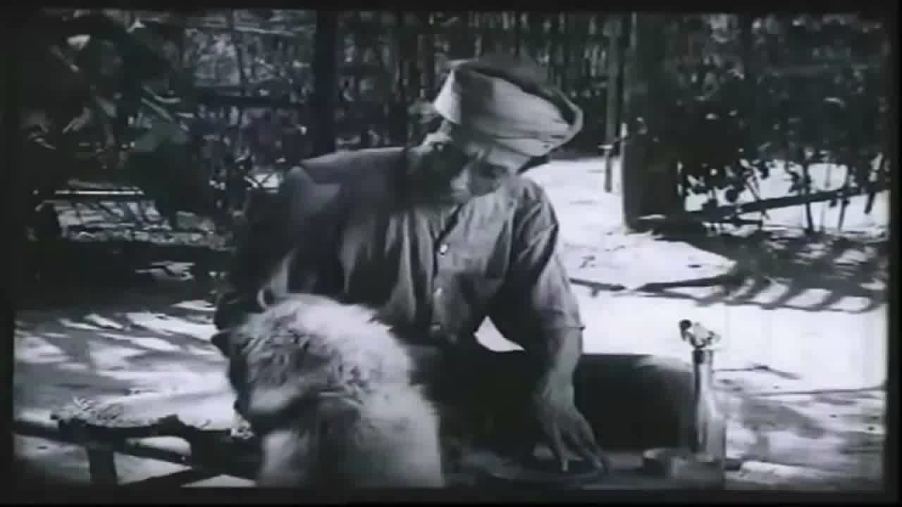
Cảnh lão Hạc bán chó

Slide 16
Hướng dẫn về nhà: - Xem lại những nội dung đã được ôn tập - Hoàn thành các bài tập trong đề cương - Học và chuẩn bị bài đầy đủ - Chuẩn bị tâm lí tốt trước khi thi!

Slide 17
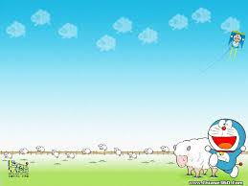
CHÚ Ý! CHÚ Ý!
ÔN TẬP:
- Làm các dạng bài trong đề cương
Tìm tư liêu liên quan đến các đề Tập làm văn
- Luyện tập lập ý, viết bài để giáo viên sửa, học theo
KHI LÀM BÀI
- Đọc kĩ yêu cầu của đề
- Gạch chân vào những từ quan trọng
- Lập dàn ý đại cương ra nháp để tránh sót ý
- Sau khi làm phải kiểm tra, soát lại bài (lỗi về dùng từ, viết câu, lỗi chính tả, …)
- Bình tĩnh, tự tin, làm chủ kiến thức

Slide 18
CHÚC CÁC EM THI TỐT!

